Slide 1



BÀI 3
ĐÔ THỊ TRONG MẮT EM

Slide 2







1
Nêu được cách kết hợp các hình cơ bản tạo bức tranh
phong cảnh đô thị.
Chỉ ra được sự hài hòa của nét, hình, màu, tương phản và điểm nhấn trong sản phẩm mĩ thuật
2
Vẽ được bức tranh thể hiện phong cảnh khu đô thị từ các hình cơ bản
3
YÊU CẦU CẦN ĐẠT
Chia sẻ được cảm nhận về cuộc sống đô thị trong tranh
4

Slide 3





Hoạt động 1:
KHÁM PHÁ

Slide 4

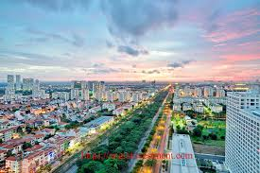
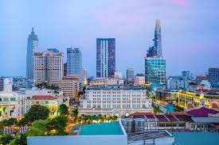

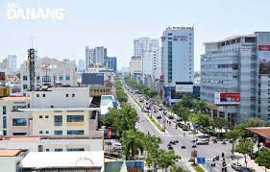
HÌNH ẢNH KHU ĐÔ THỊ

Slide 5
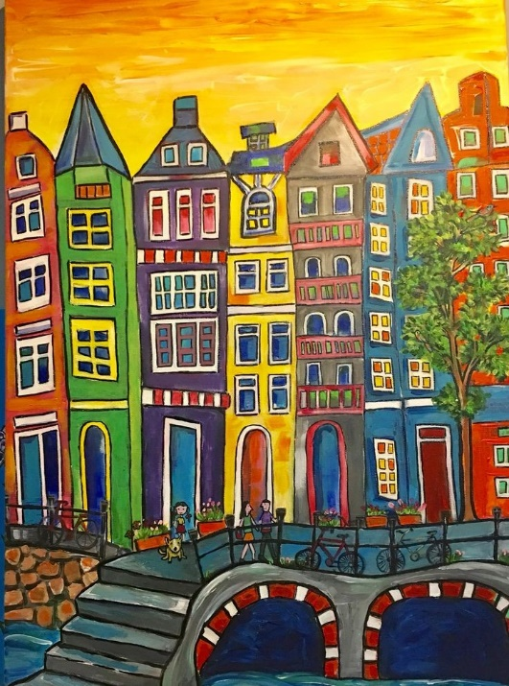
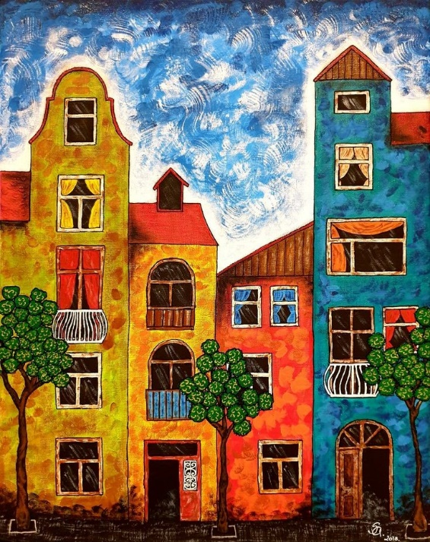
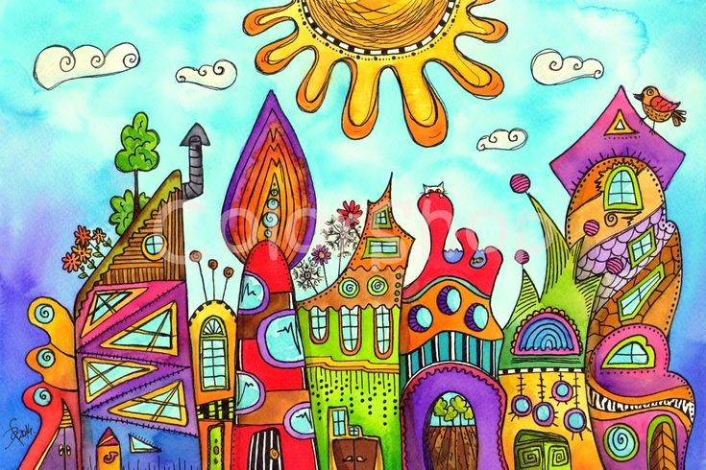
Các ngôi nhà có hình khối gì?
Hình khối của ngôi nhà nào to, ngôi nhà nào nhỏ?
Hình, khối nào tương phản với nhau
Đặc điểm của ngôi nhà và cảnh vật trong khu đô thị như thế nào?
Màu sắc của các ngôi nhà và cảnh vật khác nhau ở điểm nào?

Slide 6
Hoạt động 2:
KIẾN TẠO KIẾN THỨC, KĨ NĂNG

Slide 7

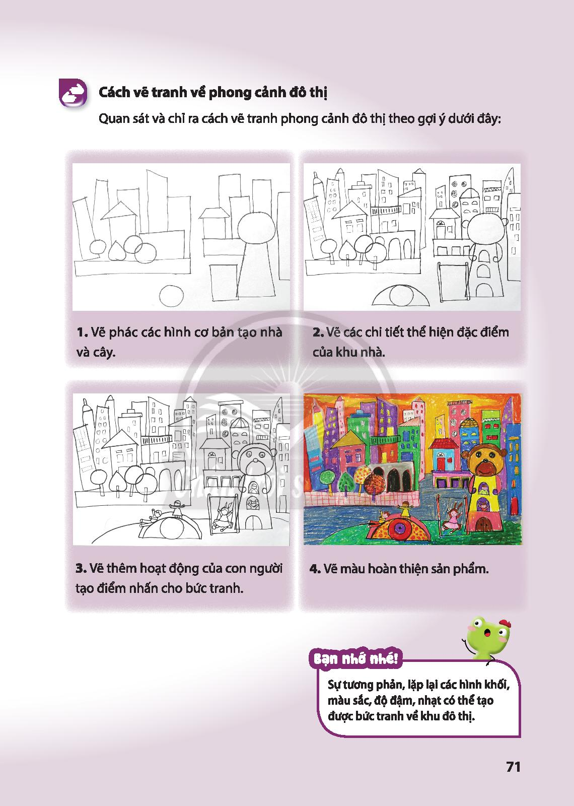


Vẽ phác các hình cơ bản tạo nhà và cây
Vẽ các chi tiết thể hiện đặc điểm của khu nhà
Vẽ thêm hoạt động của con người tạo điểm nhấn cho tranh
CÁCH VẼ PHONG CẢNH ĐÔ THỊ
Vẽ màu hoàn thiện sản phẩm

Slide 8
Hoạt động 3:
LUYỆN TẬP,
SÁNG TẠO

Slide 9
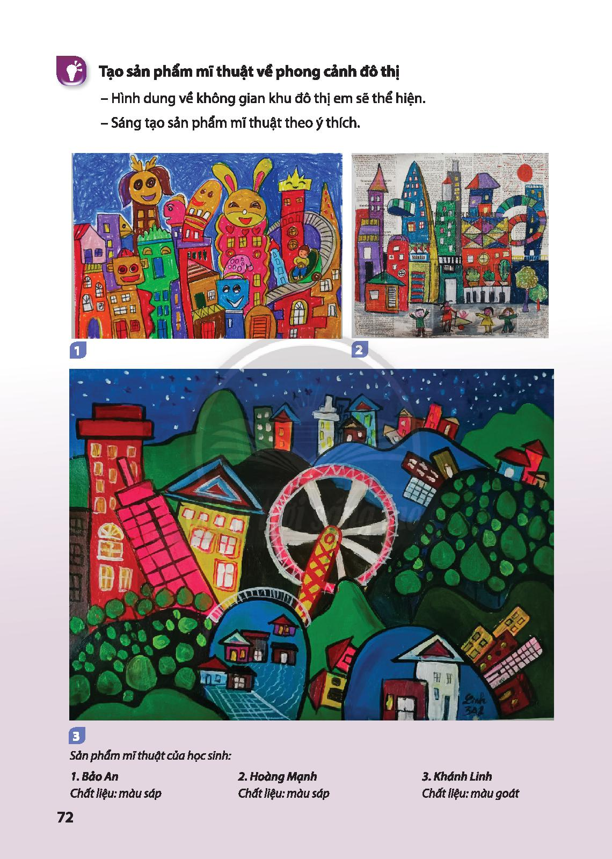
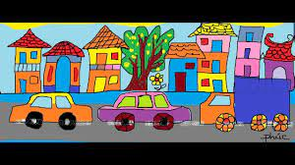
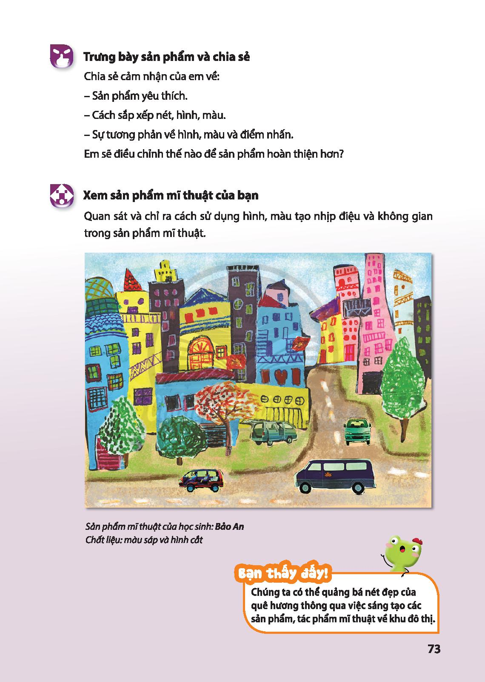
Bài tham khảo

Slide 10




LUYỆN TẬP- SÁNG TẠO
- Hãy tạo một sản phẩm mĩ thuật về phong cảnh khu đô thị.

Slide 11
Hoạt động 4:
CHIA SẺ,
ĐÁNH GIÁ

